Slide 1


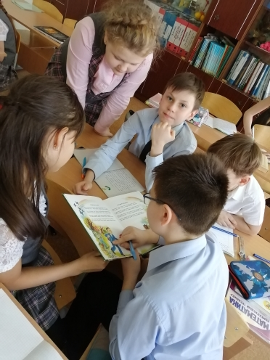
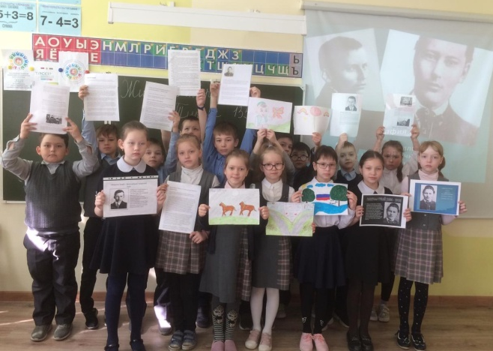
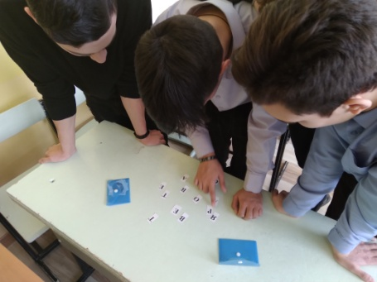
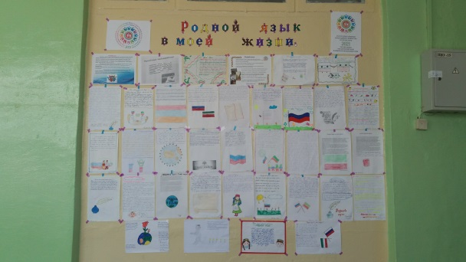
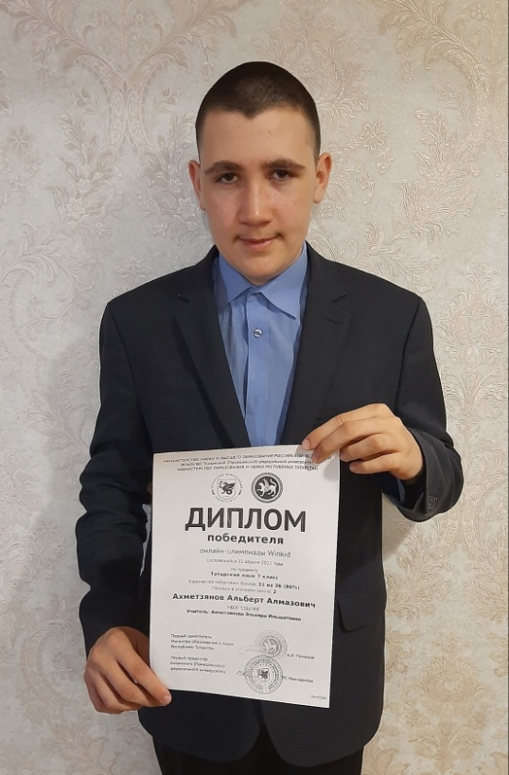
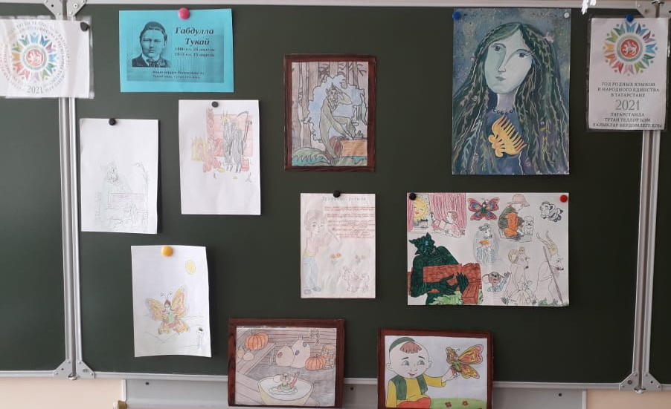
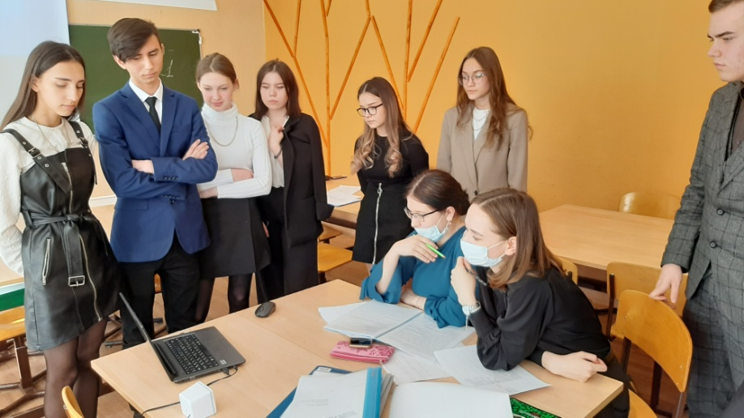
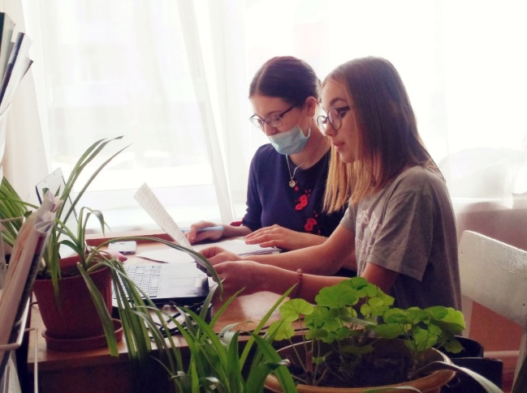
Татарстан Республикасы
“Лениногорск муниципаль районы» муниципаль берәмлегенең
“Лениногорск шәһәре 8нче санлы урта гомуми белем бирү мәктәбе”
муниципаль бюджет гомуми белем учреждениесе
Класстан тыш чара “Нәрсә ул
Ватан? Ул бар халык. Аның,
мәдәнияте, аның теле”
Габдулла Тукайга багышланган сыйныф сәгате
Әдәби кунакханә
«Минем тормышымда туган тел».
Укучыларның иҗат эшләре күргәзмәсе
«Без Тукай әкиятләрен яратабыз».
Укучыларның иҗат эшләре күргәзмәсе
7Б сыйныфы укучысы
Әхмәтҗанов Альберт,
татар теленнән Winkid
онлайн-олимпиадасы
җиңүчесе
Биш герой-якташыбыз истәлегенә"
багышланган III Төбәкара фәнни-гамәли конференциясе
9 нчы сыйныфларда проект эшләре яклау

